Slide 1
KP Abschlusspräsentation
Daniel Schmerber

Slide 2


Gleam vs GO : Funktionales Programmieren

Slide 3
Agenda
Ziele des Projekts
Aufbau MD5 Hashalgorithmus
Vergleich Go vs Gleam
Functional Programming
Bitwise Operations
Error Handling
Live Demo
Benchmarks
Erfahrung mit SWE agenten

Slide 4
Ziele
MD5 Hash von Strings berechnen
MD5 Hash von Files berechnen
Interaktiver Modus
Benchmarking

Slide 5

MD5 Hash
Input
MD5 Algorithm
16 bytes hash
Katze
ce6779ff36bd319077abbdb6a81cf7e6
cd84c962aa00da2c1f0650e20b0db1d1

Slide 6
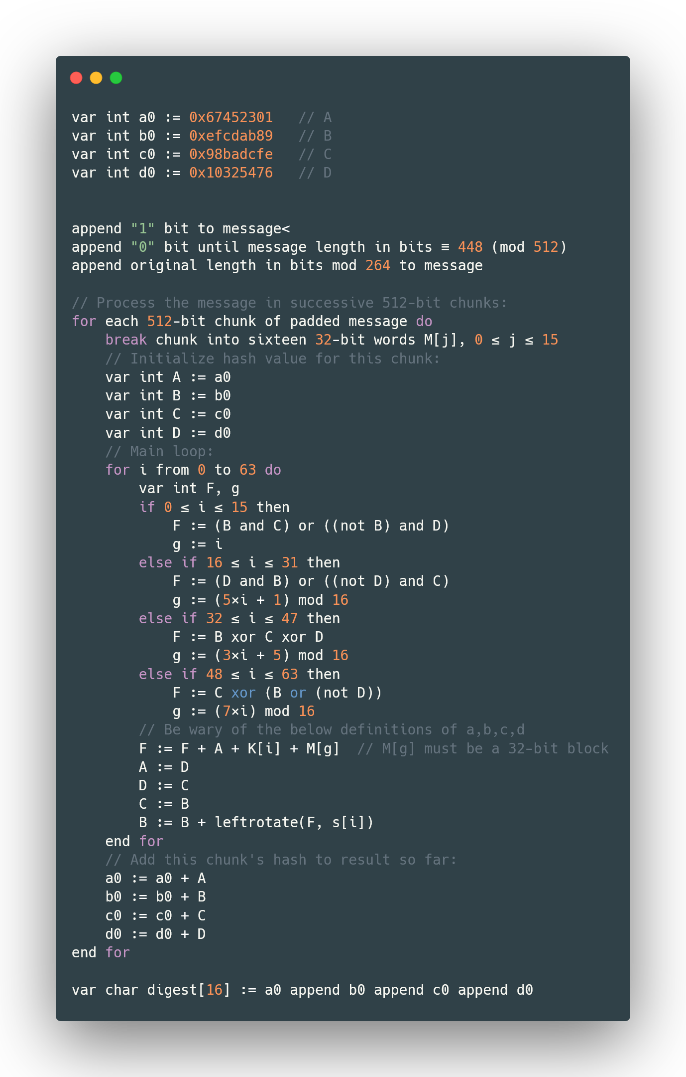
Algorithmus

Slide 7
Algorithmus
Message Padding

Slide 8
Algorithmus
Message Padding
Process 512 bit chunks

Slide 9
Algorithmus
Message Padding
Process 512 bit chunks
Main loop, for 32 bit slices

Slide 10
Algorithmus
Message Padding
Process 512 bit chunks
Main loop, for 32 bit slices
Combine A,B,C,D to hash

Slide 11
Funktionales Programmieren
 | Gleam | Go
Function as values | ✅ | ✅
Partial application | ✅ | ❌
Tail Recursion optimisation | ✅ | ❌
Mutability | Everything Immutable | const only at compile time
Pattern Matching | ✅ Strong patternmatching | 🟡 Simple switch cases
Functions returns | Implicitly Return last token | Explizit returns via “return” keyword
Schleifen | Rekursion, oder Rekursive Helferfunktionen | For Loop

Slide 12
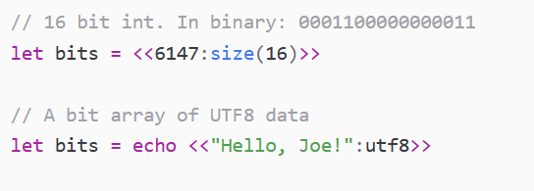
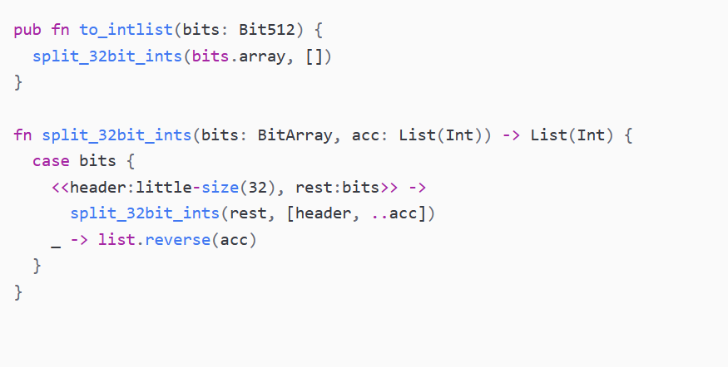
Bitwise Operation: Gleam
BitArrays im Typsystem.
Support für Pattern matching

Slide 13



Bitwise Operation: Gleam
Aber: bitwise operationen nur auf funktionen auf Int
⚡ Plattform dependend!
Bitwise functions
int.bitwise_and(a, b)
int.bitwise_or(a, b)
int.bitwise_xor(a, b)
int.bitwise_not(a)
Int
64bit
float
Arbitrary Precision Int

Slide 14
Bitwise Operation: Go
Kein eigener Typ
-> bool[] oder byte[]
Bitwise Operations mit Operatoren
Fixed Precision intergers (uint32)
Bitwise Operators
a & b
a ` b
a ^ b
^ a

Slide 15
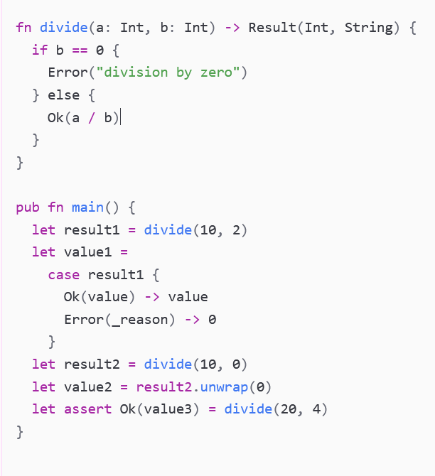
Error Handling
Go: if(err != nil){}
Gleam: Result type
Using the Result type
Patternmatching
.unwrap() | Requires fallback
let assert Ok() | Panics! Should be used sparingly

Slide 16
Demo!

Slide 17
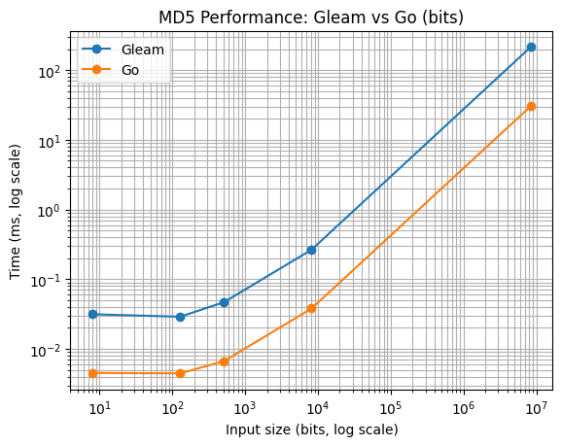
Benchmark
Go code ~10 times faster

Slide 18
Vollständigkeit
Keine externen dependencies für Go.
Dependency | Reason
gleam_community_maths | sinus
argv | Parse start arguments
simplifile | Read Files
gleescript | Build executable escript
input | Read stdin

Slide 19
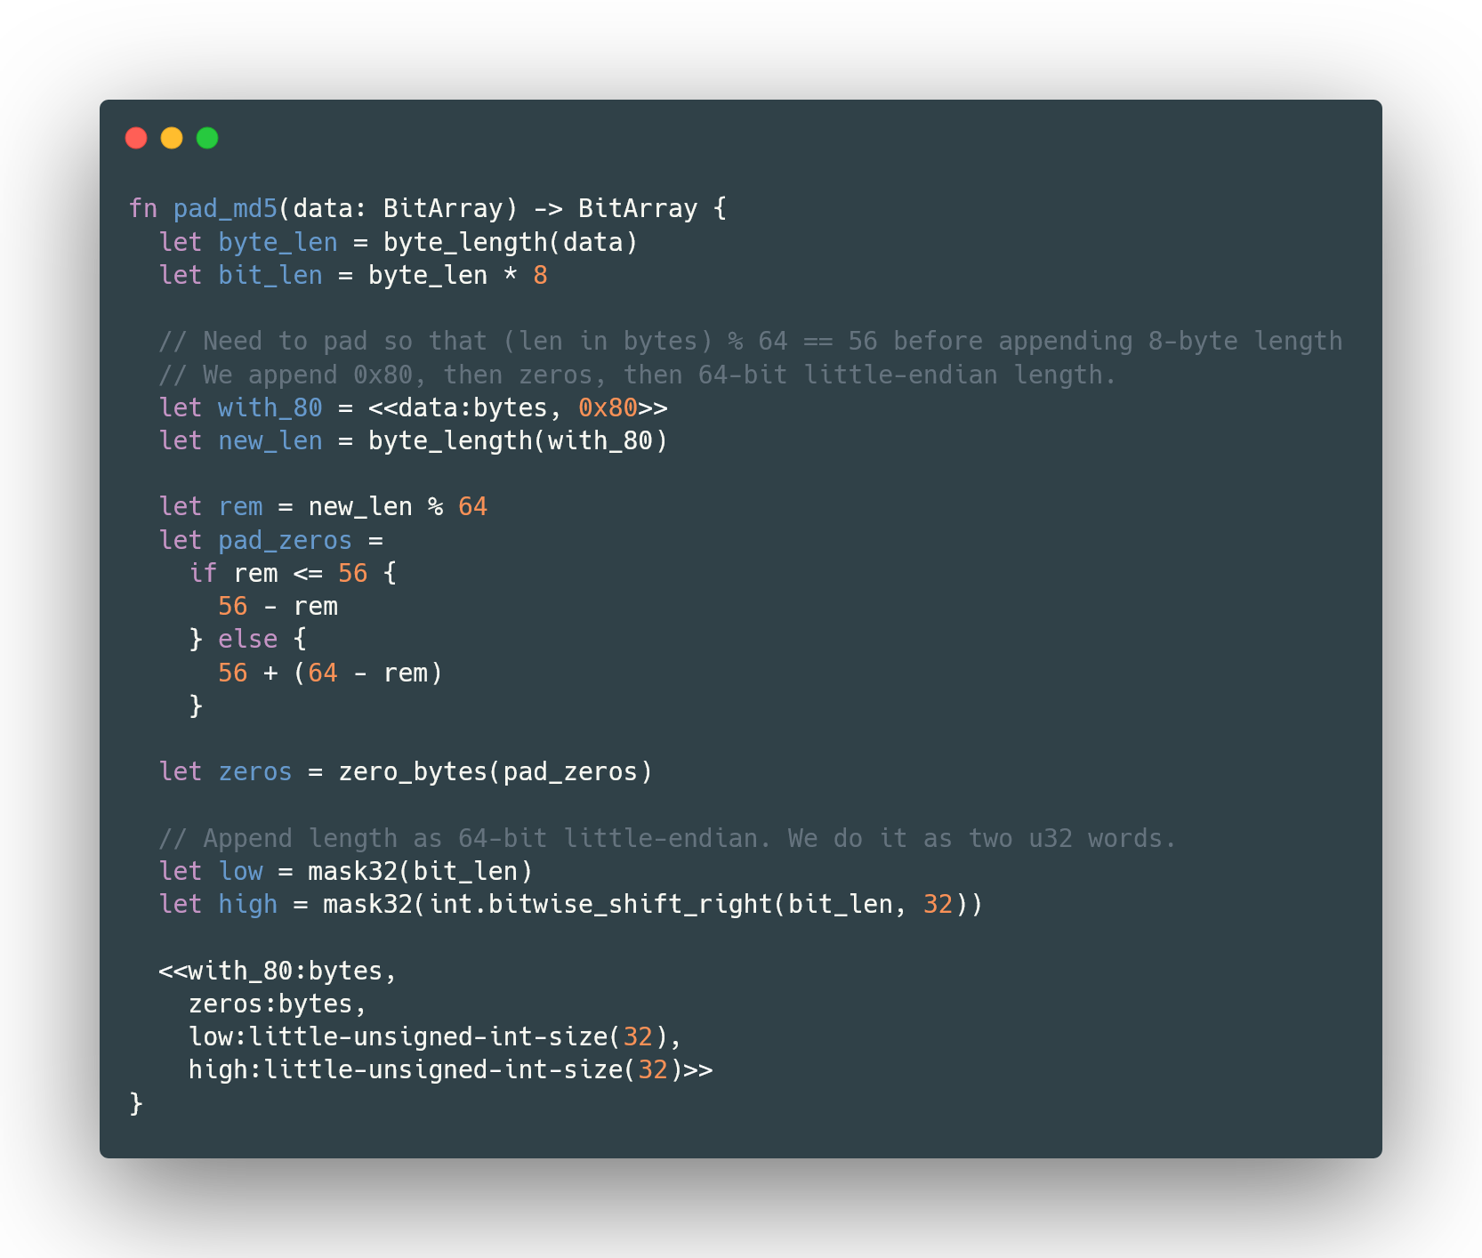
SWE Agenten
SWE-Agenten machen oft ähnliche Fehler bei Gleam Code
Ausschnitt aus GPT-5.2 Thinking

Slide 20
SWE Agenten
C : 1972
Java : 1995
Go : 2009
Gleam : 2020
-> Weniger Code examples für Gleam

Slide 21
Conclusion
 | Gleam | Go
Functional Programming
Bitwise Operations
Error Handling
Performance
Implementation Difficulty
Vollständigkeit
SWE Agenten
🏆
🏆
🏆
🏆
🏆
🏆
🏆

Slide 22
Conclusion
Go is the better language to implement the md5 Algorithm.
Go kann md5 besser modellieren
Gleam excels at higher level, concurrent workloads.
Dont write MD5 in gleam, use the FFI!

